Slide 1
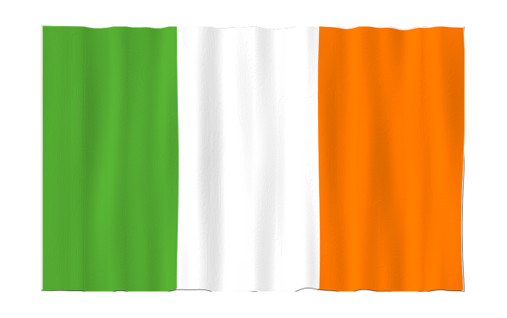
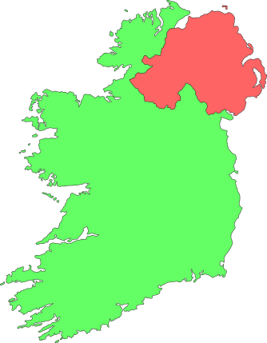
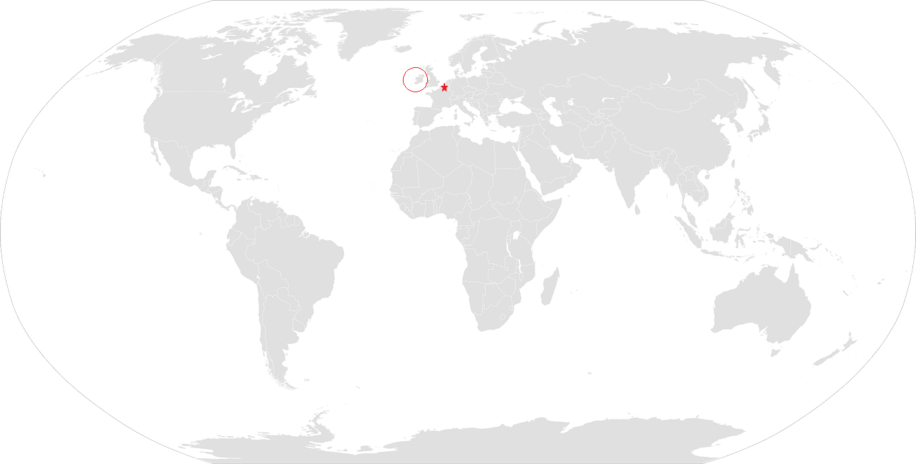
L’Irlande
Capitale: Dublin
Monnaie: Euro
Continent: Europe
Langue: Anglais
Son drapeau

Slide 2
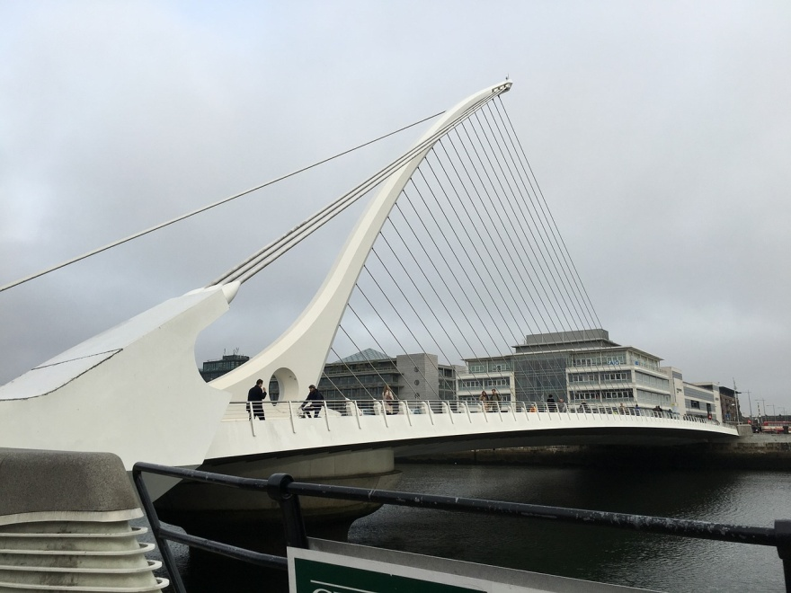
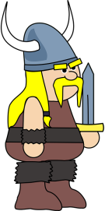
Dublin
Pont Samuel Beckett
Les daims sauvages du Phoenix Park
http://www.unesourisetdeshommes.com/archives/2007/10/06/6448394.html
La forme du montant et ses câbles est une évocation d’une harpe celtique couchée sur le côté (La harpe celtique est l'un des symboles nationaux irlandais)
On raconte que la ville à des origines Viking.

Slide 3
Dublin
http://2.bp.blogspot.com/_IBcC5XanTIY/TG6e8spLBvI/AAAAAAAAAIc/u0mSEUMDLyE/s320/harpetrinity.jpg
http://p6.storage.canalblog.com/60/64/194903/52867785_p.jpg
L’église Saint Patrick, la plus longue du pays
La long room est une vielle bibliothèque dans laquelle se trouve notamment la plus vieille harpe d'Irlande, la harpe de Brian Boru
http://upload.wikimedia.org/wikipedia/commons/1/1e/Brian_boru_scaled.jpg
Qui était Brian Boru? C’est un roi qui était parvenu à unifier l’Irlande, c’est-à-dire à rassembler la partie Nord et la partie Sud sous son règne. On l’a appelé le Haut Roi (le roi de l’Irlande du haut et du bas).

